Slide 1
Živimo u Hrvatskoj

Slide 2
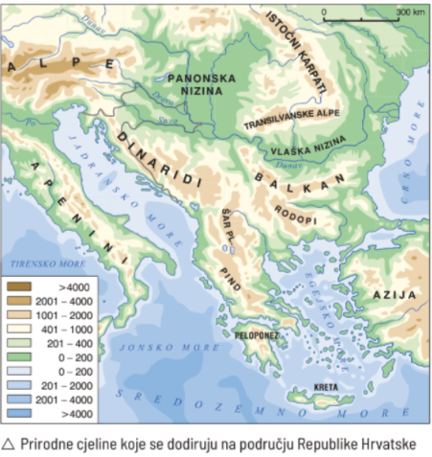
1. Koji planinski lanac prolazi kroz prostor Hrvatske?
Alpe
Balkan
Dinaridi

Slide 3
TOČAN ODGOVOR!

Slide 4
NETOČAN ODGOVOR!

Slide 5
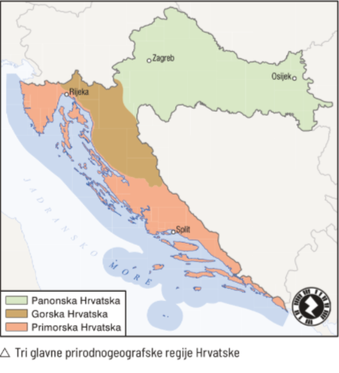
2. U kojoj prirodnogeografskoj regiji Hrvatske se nalazi njezin glavni grad?
Gorska
Panonska
Primorska

Slide 6
TOČAN ODGOVOR!

Slide 7
NETOČAN ODGOVOR!

Slide 8
3. Koja je površinom najmanja prirodnogeografska regija Hrvatske ima najmanju površinu?
Gorska
Panonska
Primorska

Slide 9
TOČAN ODGOVOR!

Slide 10
NETOČAN ODGOVOR!

Slide 11
4. Kako se zove važni prometni prijelaz iz Panonske u Primorsku Hrvatsku?
Gorski prijelaz
Hrvatski gorski prag
Hrvatski prijelaz
Prometni prijelaz

Slide 12
TOČAN ODGOVOR!

Slide 13
NETOČAN ODGOVOR!

Slide 14
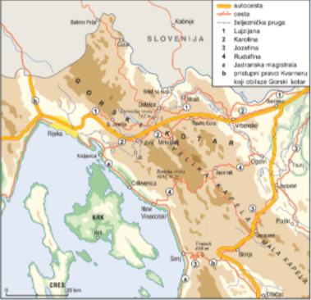
5. Kako se zove stara cesta koja je povezivala Ogulin i Novi Vinodolski?
Karolina
Lujzijana
Rudolfina

Slide 15
TOČAN ODGOVOR!

Slide 16
NETOČAN ODGOVOR!

Slide 17

ČESTITAM!!!

